Slide 1
РОБОТ
Система программирования
«Кумир»

Slide 2
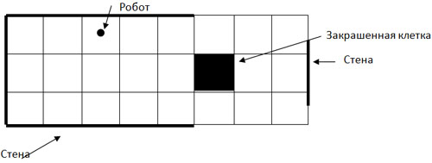
Исполнитель Робот действует на прямоугольном клетчатом поле. Между некоторыми клетками поля могут быть расположены стены. Некоторые клетки могут быть закрашены.
Робот занимает ровно одну клетку поля. По командам вверх, вниз, влево и вправо Робот перемещается в соседнюю клетку в указанном направлении. Если на пути оказывается стена, то происходит отказ – выдается сообщение о невозможности выполнить очередную команду.

Slide 3
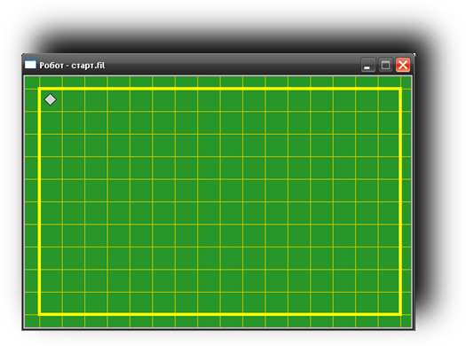
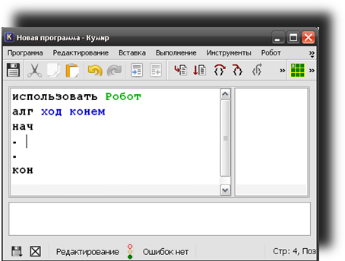
Поле программных кодов Робота имеет вид Рис.1.
В этом поле будем писать программу робота. Робот понимает 5 команд: вправо, влево, вверх, вниз, закрасить.

Slide 4
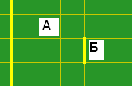
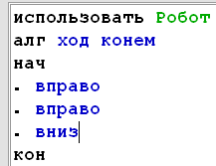
Составим программу «Ход конем», для того, что бы попасть из точки А в точку Б
Составьте алгоритм

Slide 5
Составим программу, состоящую из нескольких строк, для прохождения обстановки ( робота из точки А в точку Б)
В одной строке команда от команды отделяется знаком «;»

Slide 6
Обстановка Робота
Обстановка, в которой Робот находится в настоящий момент, называется текущей (временная).
Программа, управляющая Роботом, должна начинаться со строки использовать Робот.
При выполнении этой строки КуМир помещает исполнителя Робот в заранее определенную обстановку, которая называется стартовой.
По умолчанию стартовая обстановка такова: Робот в левом верхнем углу, стен и закрашенных клеток на поле нет.
Стартовую обстановку можно задать. Для этого используется пункт меню Робот - Редактировать стартовую обстановку. Стартовая обстановка может быть сохранена в файле с расширением .fil.

Slide 7
Для редактирования стартовой обстановки используется мышь:
Робот (ромбик) перемещается на нужную клетку перетаскиванием мышкой,
щелчок по клетке закрашивает ее,
щелчок по закрашенной клетке очищает ее,
щелчок по границе клетки ставит стену,
щелчок по стене клетки убирает ее,
щелчок по клетке с удержанием нажатой клавиши CTRL ставит метку,
щелчок по клетке с меткой с удержанием клавиши CTRL убирает метку,
щелчок правой кнопкой мыши вызывает меню для установки/удаления уровня температуры и радиации.
Робот (ромбик) перемещается на нужную клетку перетаскиванием мышкой,
щелчок по клетке закрашивает ее,
щелчок по закрашенной клетке очищает ее,
щелчок по границе клетки ставит стену,
щелчок по стене клетки убирает ее,
щелчок по клетке с удержанием нажатой клавиши CTRL ставит метку,
щелчок по клетке с меткой с удержанием клавиши CTRL убирает метку,
щелчок правой кнопкой мыши вызывает меню для установки/удаления уровня температуры и радиации.

Slide 8
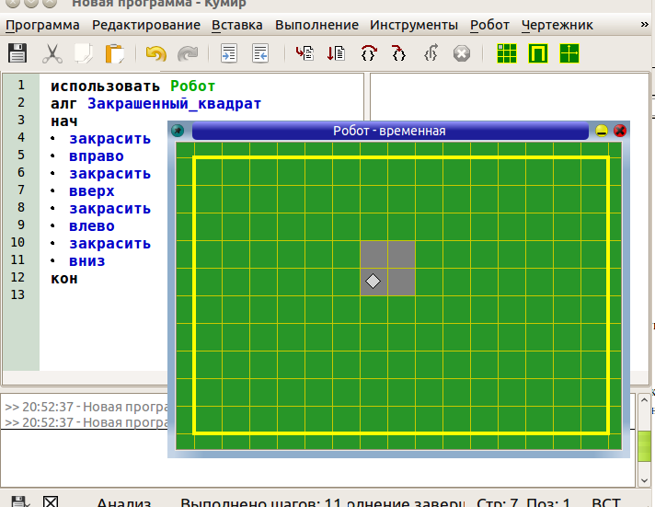
Линейная программа
Задача: Закрасить квадрат 2х2 клетки.
Зададим стартовую обстановку, выполнив Робот - Редактировать стартовую обстановку. Сохранять обстановку в файл не обязательно.
Составим программу, после чего выполним ее. На рисунке представлена система КуМир после выполнения программы.

Slide 9
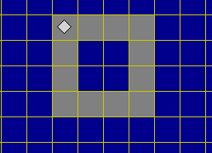
Составить программу закраски периметра квадрата 4х4 клетки

Slide 10
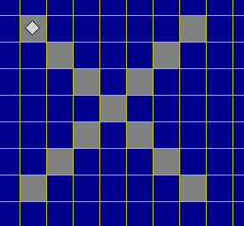
Составить программу, результатом выполнения которой будет следующее

